Slide 1
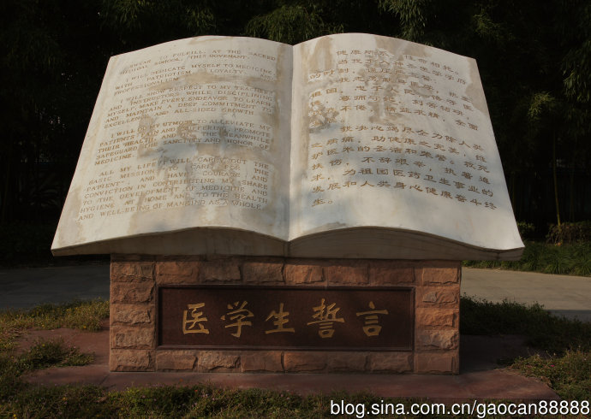
基于学科内容的《学术英语》系列教材建设探索与实践
孙庆祥 季佩英
2021.03.20
北京·外研社

Slide 2
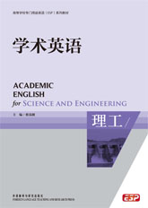
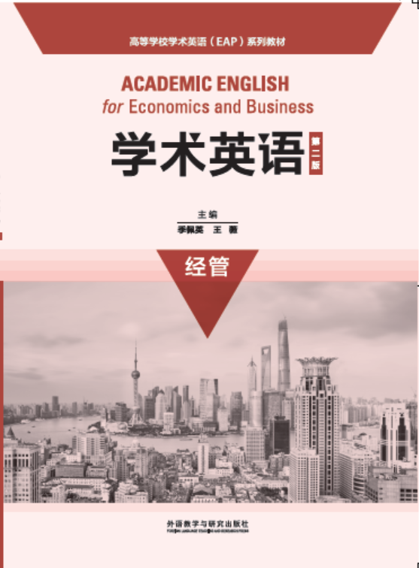
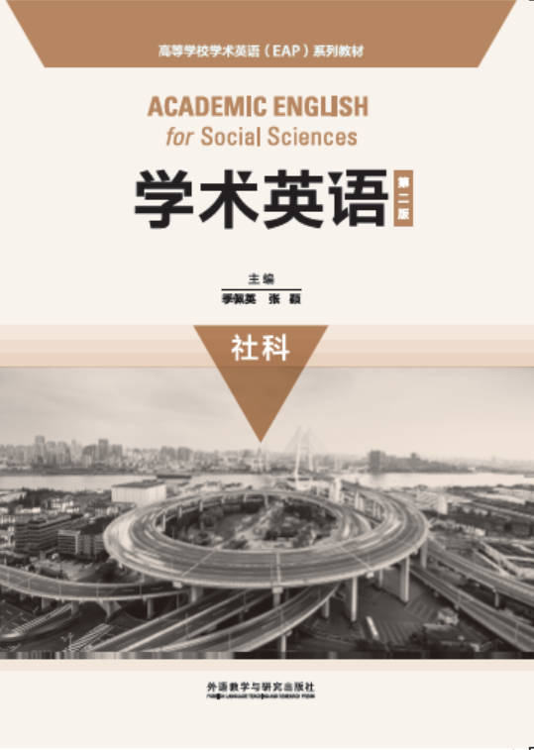
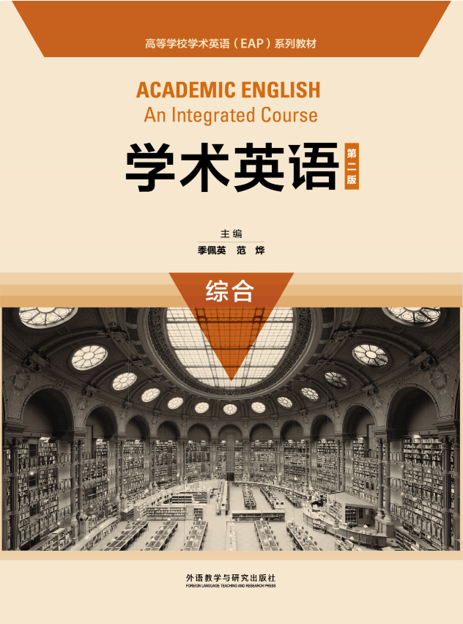
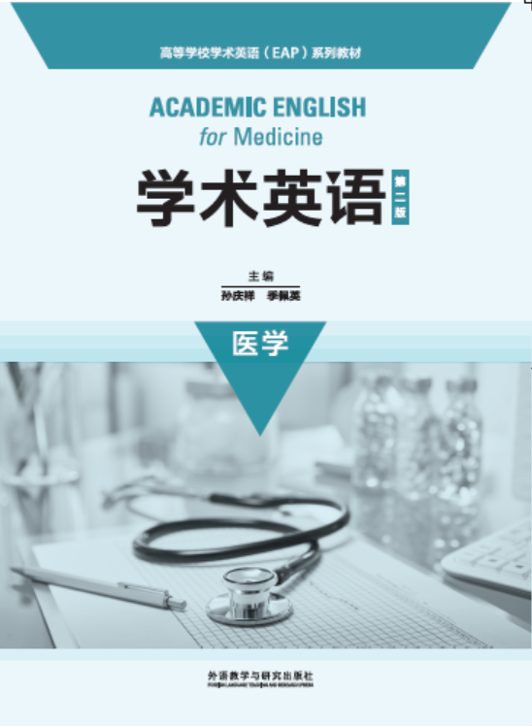

Slide 3
报告提要
复旦大学人才培养目标
基于学科内容的学术英语教材建设
复旦大学学术英语系列课程建设及成果
《学术英语》系列教材及课程建设的启示

Slide 4
复旦大学人才培养目标

Slide 5
《国家中长期教育改革和发展规划纲要2010-2020）》
高等教育阶段要提高人才培养质量
着力培养信念执著、品德优良、知识丰富、本领过硬的高素质专门人才和拔尖创新人才
适应国家经济社会对外开放的要求，培养大批具有国际视野、通晓国际规则、能够参与国际事务与国际竞争的国际化人才
中华人民共和国教育部，2010
http://www.moe.gov.cn/srcsite/A01/s7048/201007/t20100729_171904.html

Slide 6
复旦大学的人才培养目标
《复旦大学“十二五”发展规划纲要》（2012-10-12）
以“拔尖人才培养计划”为 抓手 ，形成系 统的学术型人才培养体系；以书院建设为重点，改进本科生培养体制机制，加强对学生成长成才的关怀和引导；重 视研究生学术研究能力培养，提升研究生创新能力；建设世界一流的本科教育和富有活力的研究生教育体系，培养兼具人文情怀、科学精神、国际视野、专业素养的领袖人才。
复旦大学，2012
http://www.op.fudan.edu.cn/2d/cf/c5612a77263/page.htm

Slide 7
复旦大学本科生外语能力培养目标
通过大学外语课程的学习，培养学生的外语综合应用能力，特别是说和写的能力，提高综合文化素养， 使他们能够应用一门外语进行学业学习、学术交流和学术研究，并且在今后工作和社会交往中能有效地进行交际
季佩英、范劲松、范烨，2016，基于语言课程设计模型的大学英语课程设置与评估[J]，《中国外语》 13（1）：68-76。

Slide 8
基于学科内容的学术英语教材建设

Slide 9
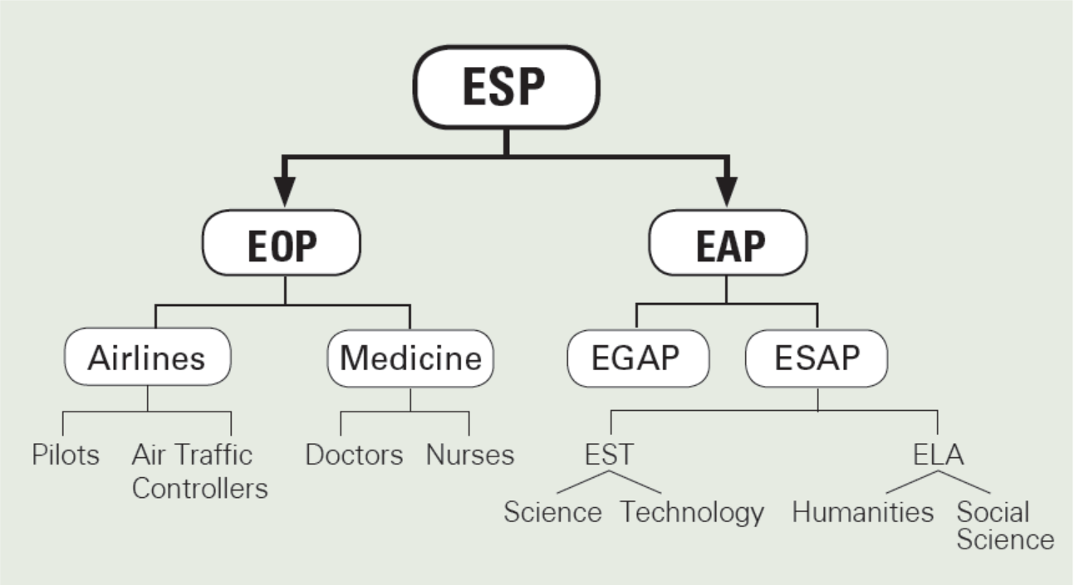
Clapham, C. 2000. Assessment for academic purposes: where next? [J]. System, 28: 511-521.

Slide 10
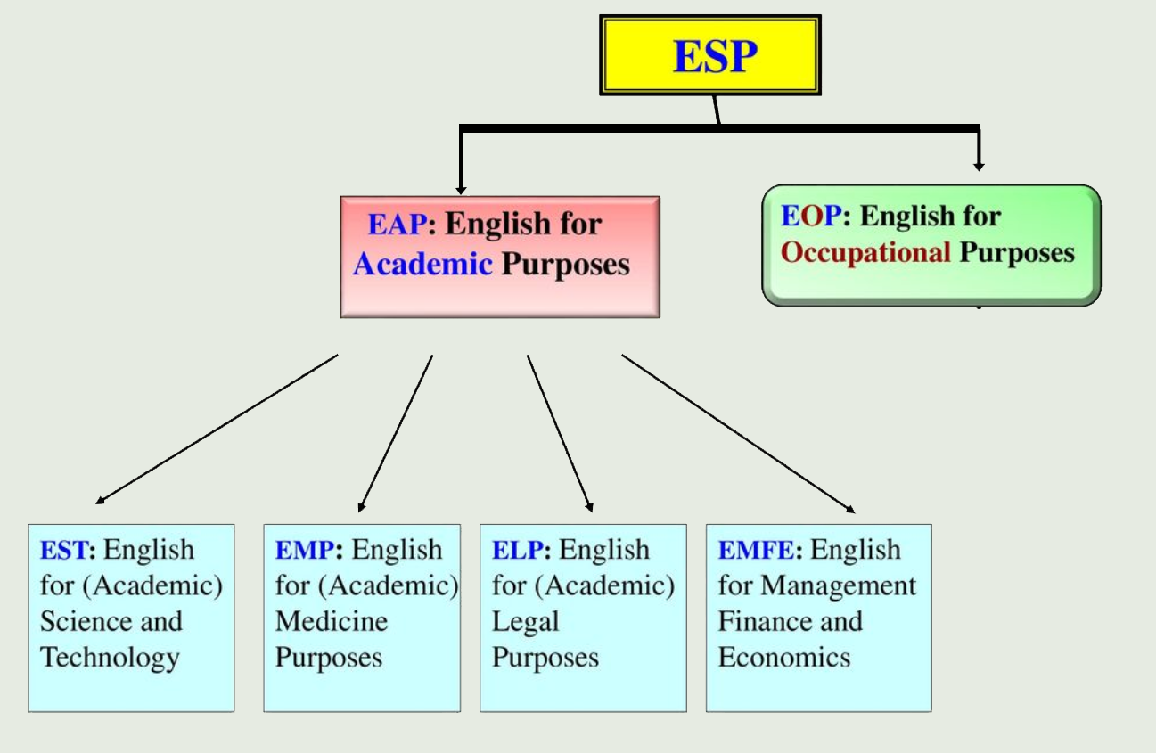
Dudley-Evans, T, & St. John, M. 1998. Development in ESP: A Multidisciplinary Approach [M]. Cambridge: Cambridge University Press.

Slide 11
对复旦大学专业门类进行重组
复旦大学拥有哲学、经济学、法学、教育学、文学、历史学、理学、工学、医学、管理学、艺术学等11个学科门类
社科：哲学、文学、历史学、法学、教育学、艺术学
理工：理学、工学
经管：经济学、管理学
医学：医学
人文
综合

Slide 13
教材特色（一） 选材地道，内涵丰富，体现大学科特色
本系列教材以大学科概念为划分基础，策划出版《学术英语（人文）》、《学术英语（社科）》、《学术英语（理工）》、《学术英语（经管）》、《学术英语（医学）》和《学术英语（综合）》。教材内容涵盖人文知识、社会科学知识、医学知识、自然科学知识的诸多方面。每个分册均围绕该领域内重要话题与知识点，精选深入浅出的原版文章，引导学生从不同角度学习学科知识、拓宽知识视野、提升思维能力 、探讨深层问题。

Slide 14
医学

Slide 15
医学
内容
单元主题
Unit 1: A Doctor’s Life
Unit 2: Resurgent and Emergent Diseases
Unit 3: Prevention and Treatment of Diseases
Unit 4: Alternative Medicine
Unit 5: Healthy Living
Unit 6: Life and Medicine
Unit 7: Doctor-patient Relationship
Unit 8: Principles of Biomedical Ethics
Unit 9: Medical Education
Unit 10: Healthcare System

Slide 16
教材特色（二） 聚焦学术语言共性，提高学生的学术英语水平
本系列教材聚焦语言及其使用的语境，强调同一学科大类中学术语言技能的共性。具体包括听（听学术讲座时能快速有效地记笔记、根据上下文猜测词义等）、说（宣读论文时能有效地组织语篇架构、注意逻辑衔接等）、读（阅读专业文章时能理解重要观点、批判性阅读等）、写（撰写论文时掌握本专业的学术话语范式及论文写作规范等）、词汇（能运用 Coxhead 的学术核心词族表中的所有单词等）。

Slide 17
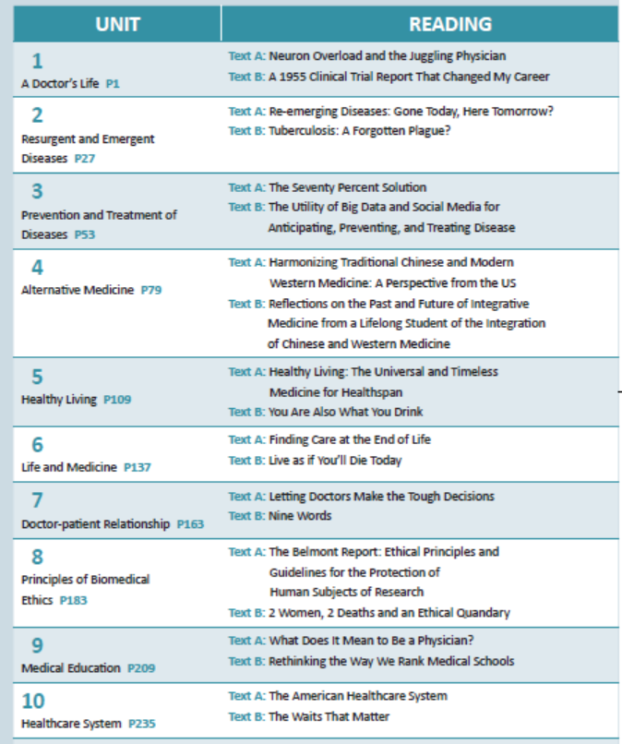
学生
需求
Academic language skills

Slide 18
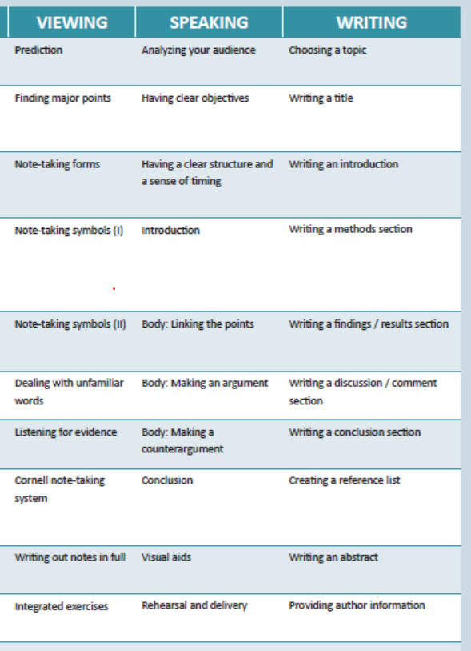
学生
需求
Academic language skills

Slide 19
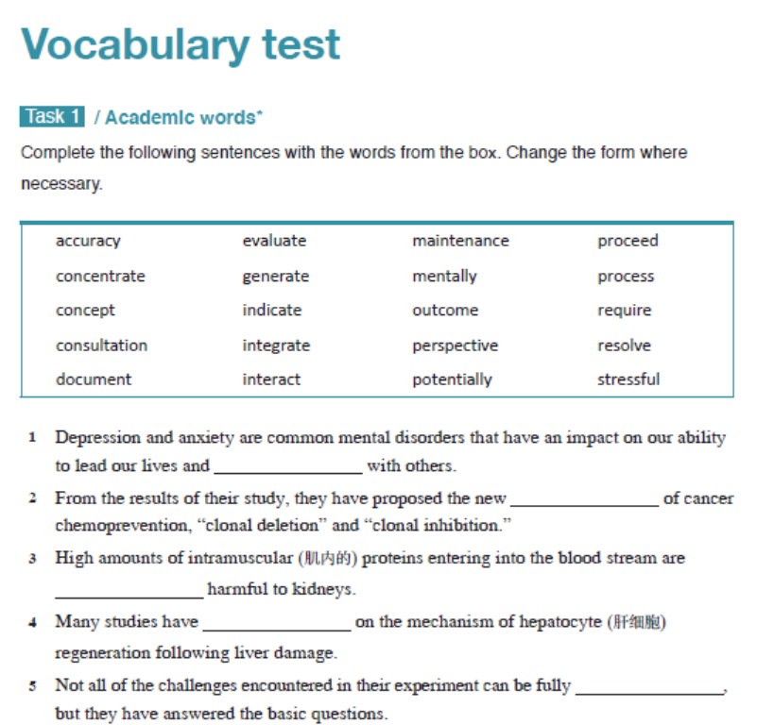
输出
主导

Slide 20
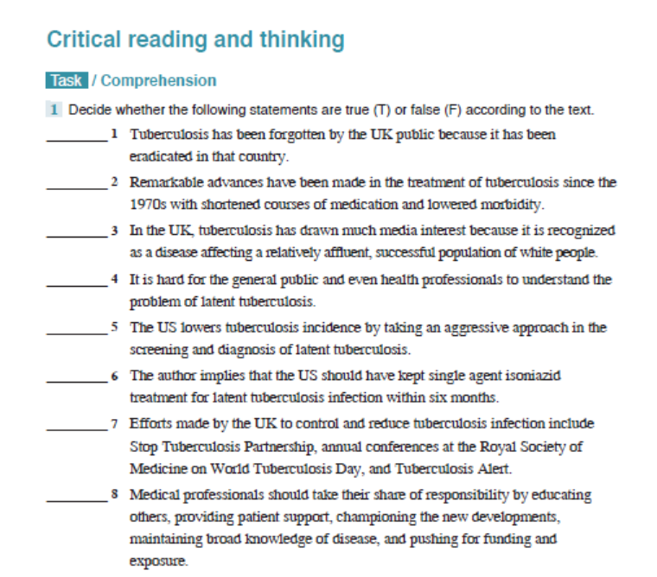
输出
主导

Slide 21
输出
主导

Slide 22
教材特色（三） 多元能力，专业素养，培养全面发展的高素质人才
本系列教材强调在提高学生英语语言应用能力的基础上，通过做学科相关调研、进行学术讨论、撰写学科论文、宣读论文等应用型输出任务，培养学生的自主学习及合作式学习能力、探究精神、创新思维、思辨能力、解决问题能力等学术能力和专业素养。

Slide 23
输出
主导
Teamwork Assignment

Slide 24
教材特色（四） 输出驱动，项目导向，提高学生的学术综合能力
在学术研究国际化的背景下，撰写规范的学术论文的能力愈加重要。本系列教材为了更好地训练学生的学术英语写作能力，在写作板块采取不同于传统模式的编写思路，强调输出驱动，项目导向。论文写作任务贯穿整个学期，每单元关注一个论文写作要素及语用技能，学生通过相关的阅读、研讨、教师的讲解以及课后的写作，最终完成整篇论文的撰写。这一新颖的教学方法能激发学习热情，学生在用中学，在学中用，更容易从外化的成果中获得成就感并提升学术综合能力。

Slide 25
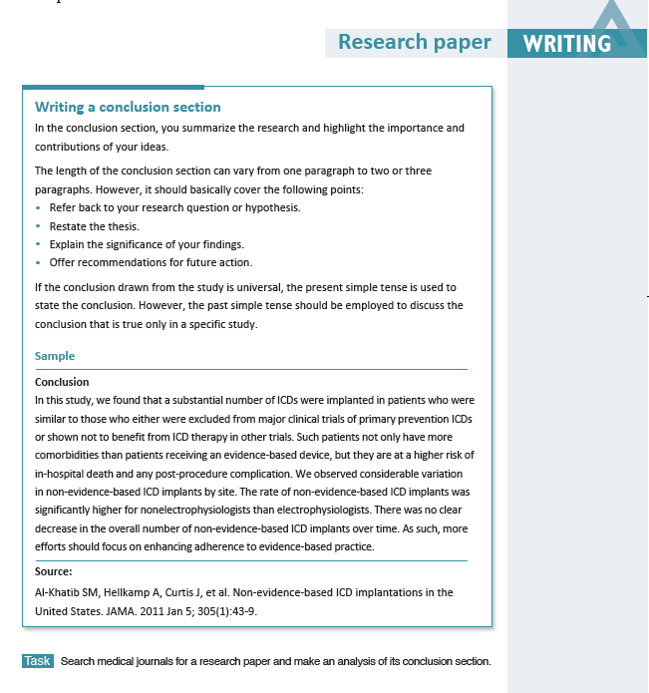
输出
主导

Slide 26
复旦大学学术英语系列课程及成果

Slide 27
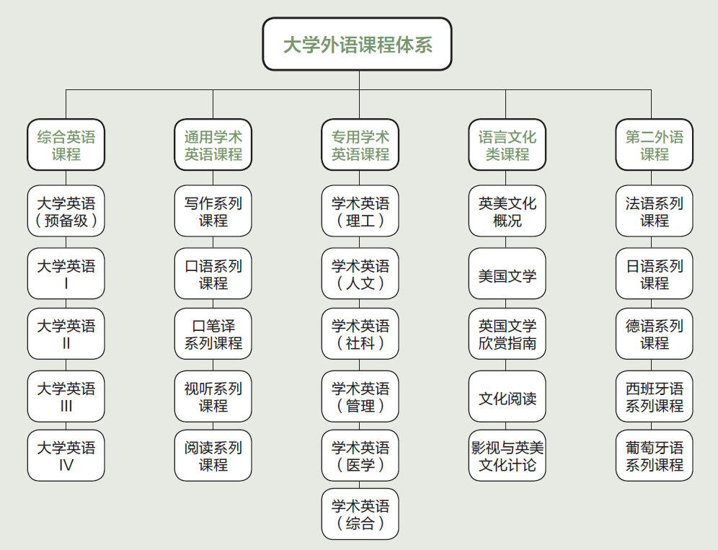

Slide 28
复旦大学学术英语系列课程统计 （ 2016年春季到2020年春）
6门专用学术类英语课程182个班
学术英语（人文）20个班
学术英语（社科）27个班
学术英语（理工）51个班
学术英语（管理）28个班
学术英语（医学）24个班
学术英语（综合）32个班
“体现了学生的学习需求，符合提升语言能力、有效使用语言的语言学习目的 “
季佩英，2017，基于《大学英语教学指南》框架的专门用途英语课程设置［J］，
《外语界》180（3）：16—21，56。
孙庆祥、范烨，2020，以大学科概念为基础构建校本学术英语课程：以复旦大学为例 [J]，《外研之声》32（1）：22-25。

Slide 29
学术英语系列课程建设成果
学术英语（社科）：上海市重点建设课程
复旦大学精品课程
学术英语（管理）：复旦大学精品课程
学术英语（理工）：复旦大学精品课程
学术英语（医学）：复旦大学精品课程
2017年上海市教学成果奖二等奖：基于学科内容的大学生学术英语能力培养模式的构建和创新

Slide 30
《学术英语》系列教材及 课程建设的启示

Slide 31
几点启示
教材建设和课程建设都要把好时代的脉搏，要契合国家人才培养战略和学校人才培养目标
教材建设和课程建设相辅相成，相互依存
教材建设第一原则：工匠精神出精品
质量、质量、还是质量
教材内容和编排要科学系统，创新独特
教材编写可以促进学术英语师资队伍建设
教材要有强有力的平台支持
https://heep.unipus.cn/support/list.php?SeriesID=215&SubSeriesID=1065

Slide 32
“Good textbooks are like caring companions for students.”
Arthanari, 2018

Slide 33
Thank you for your attention

Slide 34
参考文献
Arthanari, T. 2018. Foreword, in Dharmaraja Selvamuthu & Dipayan Das (eds.), Introduction to Statistical Methods, Design of Experiments and Statistical Quality Control [eBook]. Singapore: Springer Nature Singapore Pte Ltd. Retrieved on March 03, 2021 at https://doi.org/10.1007/978-981-13-1736-1
Clapham, C. 2000. Assessment for academic purposes: where next? [J]. System, 28: 511-521.
Dudley-Evans, T, & St. John, M. 1998. Development in ESP: A Multidisciplinary Approach [M], Cambridge: Cambridge University Press.
复旦大学，2012，《复旦大学“十二五”发展规划纲要》，http://www.op.fudan.edu.cn/2d/cf/c5612a77263/page.htm
季佩英，2017，基于《大学英语教学指南》框架的专门用途英语课程设置［J］，《外语界》180（3）：16—21，56。
季佩英、范烨，2017，多元化多层次大学外语课程体系设置与实践——以复旦大学为例[J]，《中国外语教育》10（3）：9-16。
季佩英、范劲松、范烨，2016，基于语言课程设计模型的大学英语课程设置与评估[J]，《中国外语》 13（1）：68-76。
孙庆祥、范烨，2020，以大学科概念为基础构建校本学术英语课程：以复旦大学为例 [J]，《外研之声》32（1）：22-25。
中华人民共和国教育部，2010，《国家中长期教育改革和发展规划纲要（2010-2020年）》，http://www.moe.gov.cn/srcsite/A01/s7048/201007/t20100729_171904.html

